Slide 1
世界职业院校技能大赛 · 总决赛争夺赛
多源消费者投诉
智能分析与预警平台
Multi-source Consumer Complaint Intelligence Platform
XX职业院校 · 数字先锋队
张三 · 李四 · 王五 · 赵六
2258.50 万
2026
Notes:
开场问候，点明项目名称、团队与总数据量 2258.50 万 条。

Slide 2
汇报框架
一条链路，五个评分维度
序 | 环节 | 核心内容 | 对应评分维度 | 时长
01 | 项目总览与背景 | 痛点、调研、总体方案 | 技能水平 · 现场讲解 | 2'
02 | 数据链路与治理 | 清洗、入库、离线计算 | 技能水平 · 任务难易 | 4'
03 | 系统演示 | 七个页面、AI 预测、预警 | 技能水平 · 操作规范 | 4'
04 | 价值与创新 | 应用价值、创新创意 | 应用价值 · 创新创意 | 3'
05 | 团队与交付 | 分工、部署、总结 | 团队合作 · 职业素养 | 2'
评分表五个维度，在本项目中各有落点，而不是平均用力。
多源消费者投诉智能分析与预警平台 · XX职业院校 数字先锋队
2 / 34

Slide 3
01 背景
四个痛点，指向同一个缺口
01
02
数据分散
清洗成本高
金融、电信、文本三套数据来自不同机构，字段命名与口径都不统一。
重复记录、缺失字段、编码不一致，还有大量模板化文本，人工处理一张表要几天。
03
04
分析靠人工
预警滞后
Excel 拼透视表，每月重复劳动；换人换口径，同一个“月度投诉量”能算出三个版本。
异常往往在月报出来后才被发现，既没有阈值，也没有定位原因的手段。
业务要的不是更多图表，而是三句话：哪里出了问题、为什么、下一步怎么办。
调研对象：学校数据分析实验室 · 消费者服务合作企业 · 两名一线投诉处理人员
多源消费者投诉智能分析与预警平台 · XX职业院校 数字先锋队
3 / 34

Slide 4
01 方案
六步链路 + 五层架构，把数据变成判断
采集摸底
清洗治理
结构化入库
离线计算
在线服务
可视化预警
交付层
启停 / 入库 / 安装脚本 · Docker / Linux / Windows
为什么这样分层
· 每层可单独验证，出问题能定位到层
展示层
Vue3 单文件大屏 · 7 个页面 · 离线可用
服务层
FastAPI · 18 个接口 · 统一 JSON 与分页
· 接口即契约，四个人可并行开发
数据层
MySQL 10 张预聚合表 · 毫秒级查询
· 离线与在线解耦，演示不受集群影响
计算层
Hadoop MapReduce · 10 个离线任务
同一份清洗结果支撑所有统计口径，页面之间不会“各算一遍”。
多源消费者投诉智能分析与预警平台 · XX职业院校 数字先锋队
4 / 34

Slide 5
02 数据
2258.50 万 条投诉，治理成 10 张可查表
1884.93 万
373.57 万
2258.50 万
条
条
条
金融投诉 · CFPB · 2011–2026 · 7 张表
电信投诉 · FCC · 2014–2026 · 3 张表
合计有效记录 · 跨行业统一口径
10 张预聚合表
四道治理动作
fin_monthly
月度
fin_company
企业
01
字段对齐：三源统一月份、州、类别维度
fin_product
产品
fin_state
州级
02
去重缺失：按业务主键合并、补全
fin_timely_response
及时回复
fin_product_timely
产品×回复
fin_word_freq
高频词
03
模板文本剔除：去掉占位符与免责声明
电信组
fcc_monthly
fcc_issue
fcc_state
04
口径落文档：指标定义一次写清、全员共用
· 只存聚合结果，不存 2259 万条明细 · 高频字段建索引 · 统一 utf8mb4
数据来源：CFPB 消费者投诉数据库（consumerfinance.gov/data-research/consumer-complaints）、CFPB 投诉叙述档案（consumerfinance.gov/foia-requests/foia-electronic-reading-room/cfpb-consumer-complaint-database-narratives-archive）
电信投诉：FCC 消费者投诉中心（consumercomplaints.fcc.gov）；统计截至 2026-10。
多源消费者投诉智能分析与预警平台 · XX职业院校 数字先锋队
5 / 34

Slide 6
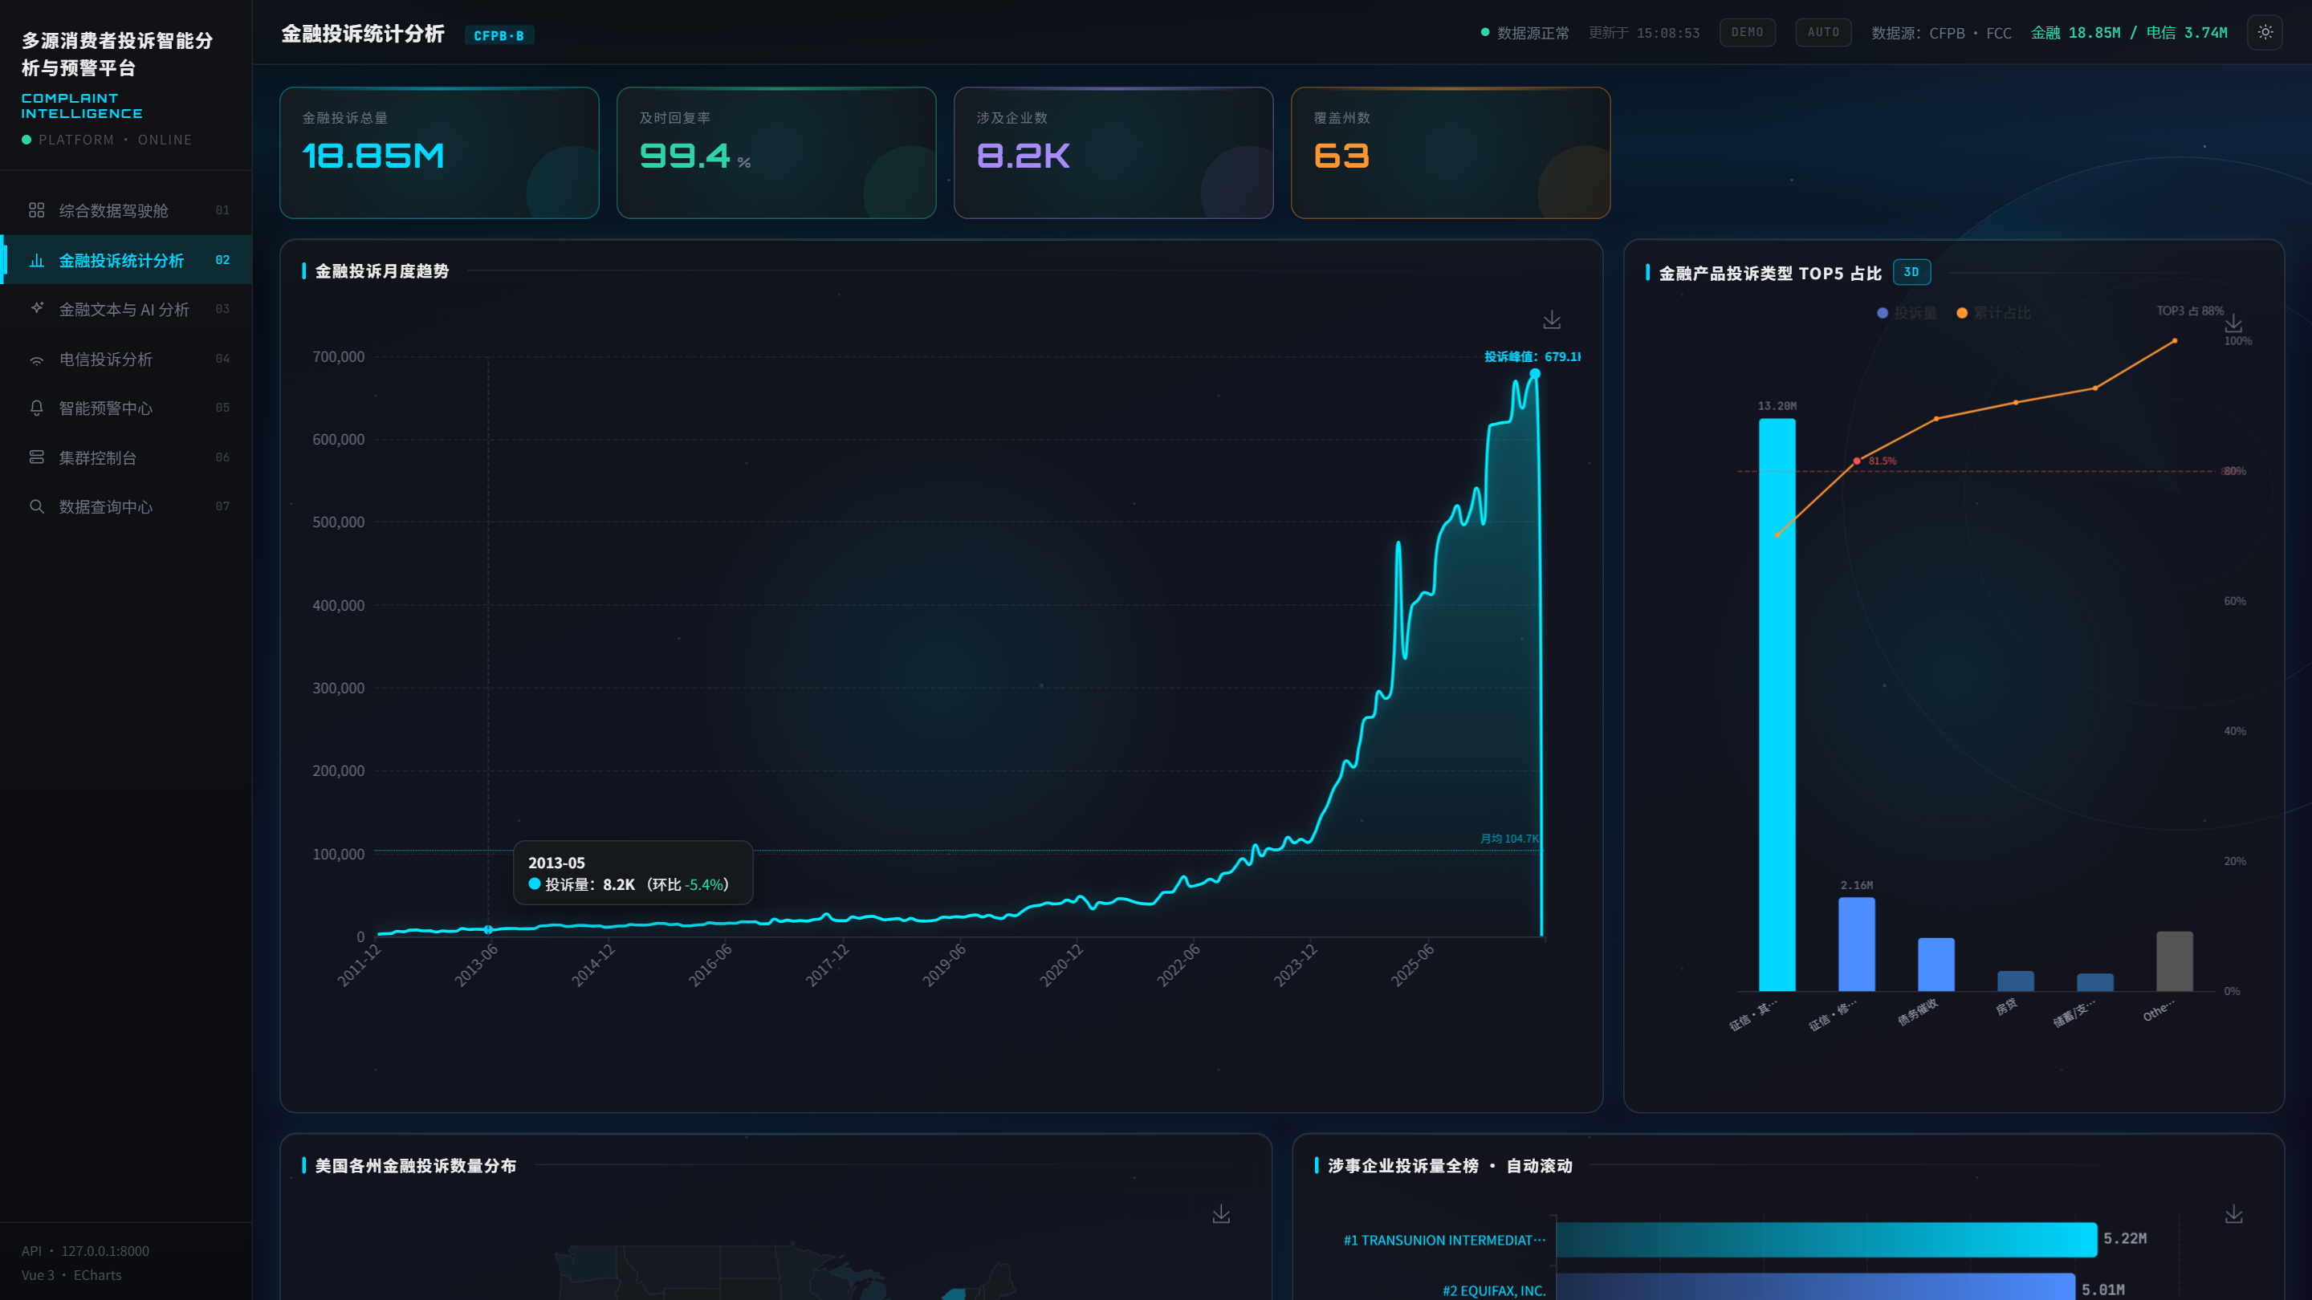
03 前端
不装 Node、不连外网，也要能完整报警
01
02
03
约束
方案
收益
内网离线 · 4K 大屏 · 老旧浏览器。
传统 Vite 构建链不适用
Vue3 全局构建 · 单 index.html。
依赖全部放 backend/vendor
拷目录即部署 · 断网可演示。
版本固定，不受 CDN 影响
依赖体积（gzip 后首屏 < 1.5MB）
Vue
Element Plus
ECharts
three.js
字体/地图
150KB
1MB
1MB
600KB
本地
验证方式：断网 + 清缓存重开页面，只要有一处外链就会失败。
多源消费者投诉智能分析与预警平台 · XX职业院校 数字先锋队
6 / 34
Notes:
讲清三条硬约束，再说明为什么不使用构建链。

Slide 7
02 数据
金融投诉：信用报告类占七成，及时回复率 99.4%
金融投诉月度趋势（2022-12 — 2026-10）
1884.93 万
条
金融投诉总量
99.4%
及时回复率（Yes / No）
8,198
家
涉及企业
TOP 产品
信用报告类 70.1%
1320.50 万条 · 覆盖 63 个州/地区
信用报告类 1320.50 万条，占金融投诉 70.1%：既是最大的业务量，也是最大的争议源。
数据来源：MySQL fin_monthly / fin_product / fin_state / fin_timely_response 等 7 张表。
多源消费者投诉智能分析与预警平台 · XX职业院校 数字先锋队
7 / 34

Slide 8
02 数据
电信投诉：骚扰电话是第一大类，占 41%
投诉类型 TOP 8（件）
373.57 万
条
电信投诉总量
31
类
投诉问题类型
56
个
覆盖州 / 地区
TOP1 · Unwanted Calls
153.75 万条 · 占 41.2%
骚扰电话、计费、可用性三类合计占 65.7%，是监管与运营商共同的首要靶点。
数据来源：MySQL fcc_issue / fcc_monthly / fcc_state 三张表，统计截至 2026-10。
多源消费者投诉智能分析与预警平台 · XX职业院校 数字先锋队
8 / 34

Slide 9
03 演示
85.24% 准确率，来自可解释的线性模型
85.24%
85.38%
85.20%
85.25%
准确率
精确率
召回率
宏平均 F1
同口径算法对比（测试集准确率）
模型配置
特征
TF-IDF · 1-2 gram · 5 万维
分类器
LogisticRegression · balanced
样本
178,787 条 · 9 类 · 分层抽样
训练耗时
约 135 秒（单机）
比词袋+朴素贝叶斯高 7.76 个百分点；预测同时返回贡献关键词，业务能复核判断依据。
数据来源：/api/textanalysis/model-metrics，测试集宏平均指标。
多源消费者投诉智能分析与预警平台 · XX职业院校 数字先锋队
9 / 34

Slide 10
03 模型
85% 之外，还要能说清“为什么”
预处理
易混类
小写化、去噪、去模板声明、去停用词；长文本截断；按类别分层抽样。
支票账户与信用卡都出现“扣款”，靠 card number / overdraft 等搭配区分。
可解释
可重训
预测返回贡献最大的 5 个关键词，业务可复核、可补规则。
数据更新后重训、评估，指标不达标不替换线上模型。
同一测试集上的三步提升
词袋 + 朴素贝叶斯
TF-IDF + 朴素贝叶斯
TF-IDF + 逻辑回归
77.48%
78.67%
85.24%
多源消费者投诉智能分析与预警平台 · XX职业院校 数字先锋队
10 / 34
Notes:
补充分类易混案例，说明提升来自特征工程与类别均衡。

Slide 11
03 演示
326 条预警，让 15 条异常先被看见
8
7
311
条
条
条
红色预警 · 环比 ≥ 50%
黄色预警 · 环比 30% — 50%
绿色 · 平稳 · 环比 < 30%
分级规则
每条预警都带根因线索
环比增长 < 30%
绿色 · 正常
TOP1 类型
当月投诉最集中的业务类别
环比增长 ≥ 30%
黄色 · 关注
高频关键词
词频 TOP 词，快速判断争议焦点
环比增长 ≥ 50%
红色 · 预警
上期 / 本期值
变化率可复核，不只看颜色
阈值来自历史环比回放，不是拍脑袋的常量。
绿色占多数说明大盘平稳；预警的价值，是把 15 条异常抬到值班人员眼前。
多源消费者投诉智能分析与预警平台 · XX职业院校 数字先锋队
11 / 34

Slide 12
03 后端
18 个接口，三类职责分得很清楚
类型 | 代表接口 | 策略
统计 | /api/dashboard/overview | 读预聚合表，毫秒级返回
统计 | /api/finance/summary | 月度 / 产品 / 企业 / 州级一次组装
明细 | /api/query/records | 分页、排序、关键词，白名单字段
动作 | /api/textanalysis/predict | 模型推理 + 关键词贡献
动作 | /api/alert/list | 分级、环比、根因线索
动作 | /api/cluster/jobs/{id}/run | 预检、提交、轮询、日志
三条接口约定
字段与前端一一对应
不在前端做二次计算
列表必须分页
默认 20，最大 200
错误必须有中文提示
演示现场不猜错误码
接口即契约：四个人联调时不用猜字段，改口径也不用改代码。
多源消费者投诉智能分析与预警平台 · XX职业院校 数字先锋队
12 / 34

Slide 13
02 计算
10 个 MapReduce 任务，配置驱动、一键入库
任务 | JAR | 目标表
金融 · 企业投诉量 | CompanyCount.jar | fin_company
金融 · 产品投诉量 | ProductCount.jar | fin_product
金融 · 州级投诉量 | state_count.jar | fin_state
金融 · 及时回复率 | TimelyResponseCount.jar | fin_timely_response
金融 · 分产品及时回复 | ProductTimelyCount.jar | fin_product_timely
文本 · 高频词 | NarrativeWordCount.jar | fin_word_freq
文本 · 高频词（二版） | NarrativeWordCount2.jar | fin_word_freq
电信 · 投诉类型 | FccIssueCount.jar | fcc_issue
电信 · 月度投诉量 | FccMonthlyCount.jar | fcc_monthly
电信 · 州级投诉量 | FccStateCount.jar | fcc_state
任务生命周期
1
预检：连通 / JAR / 主类 / 输出目录
2
提交：SSH 执行 hadoop jar
3
轮询：状态、超时、失败标记
4
日志：平台侧 + 集群侧双层
5
预览：TSV 解析与列校验
6
入库：写目标表并刷新页面
7
留痕：任务记录可追溯
新增统计口径只加一条 JSON 配置，不改代码、不改页面；任务失败能定位到具体环节。
多源消费者投诉智能分析与预警平台 · XX职业院校 数字先锋队
13 / 34

Slide 14
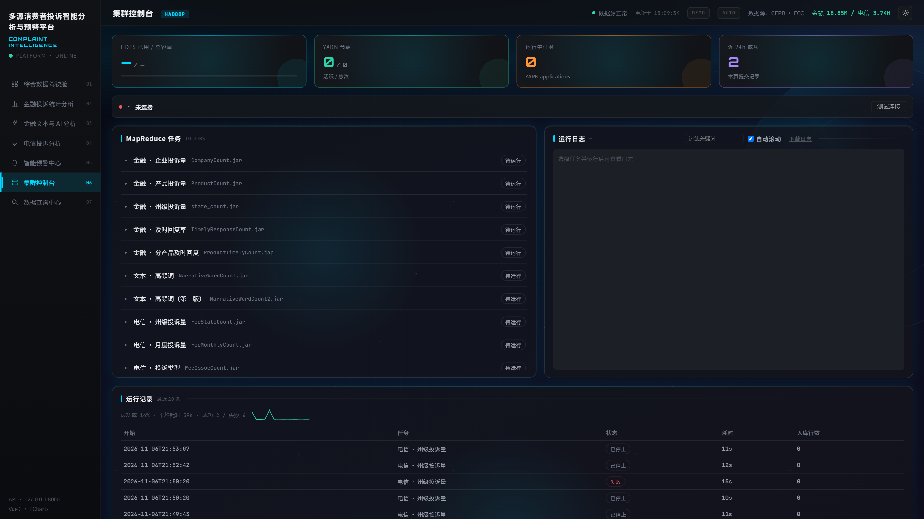
03 数据库
只存聚合结果，换来毫秒级响应
为什么不全量入库
2259 万条明细的体积与索引成本不可控，业务看的是趋势与排行。
索引怎么建
预聚合表很小，只对排序与筛选字段建索引，避免拖慢导入。
导入怎么校验
过滤原库名、统计表数与行数，表数为零直接报错。
多源消费者投诉智能分析与预警平台 · XX职业院校 数字先锋队
14 / 34

Slide 15
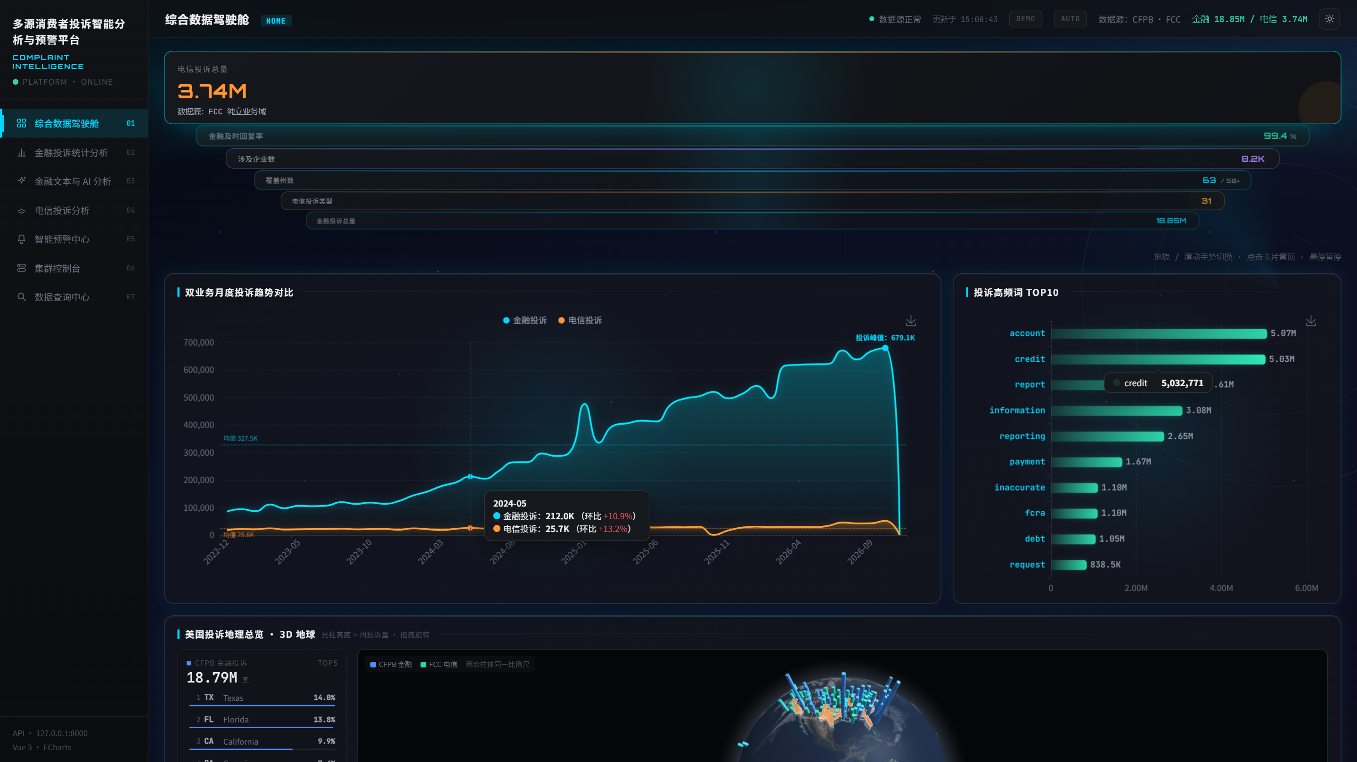
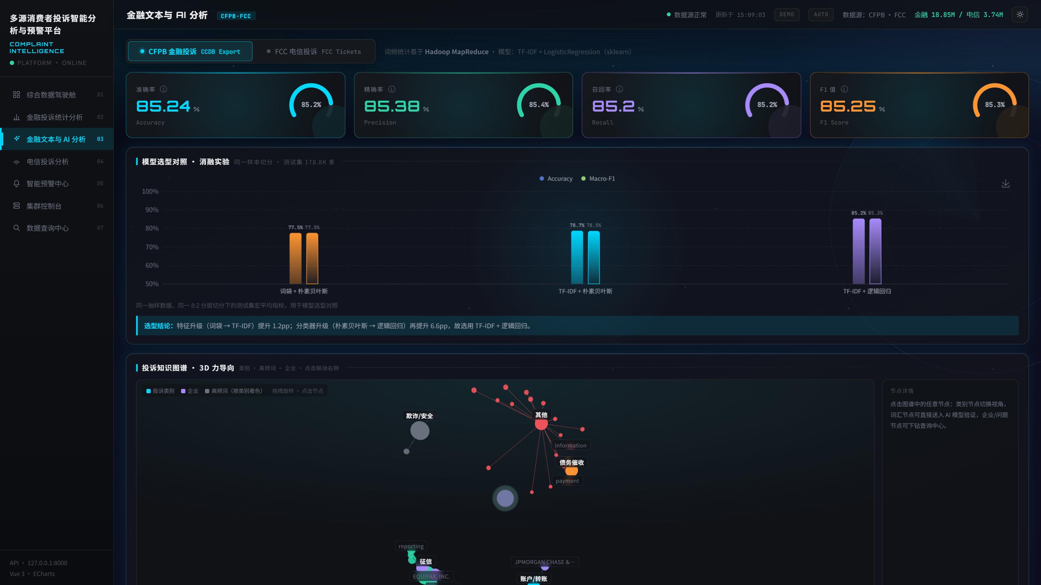
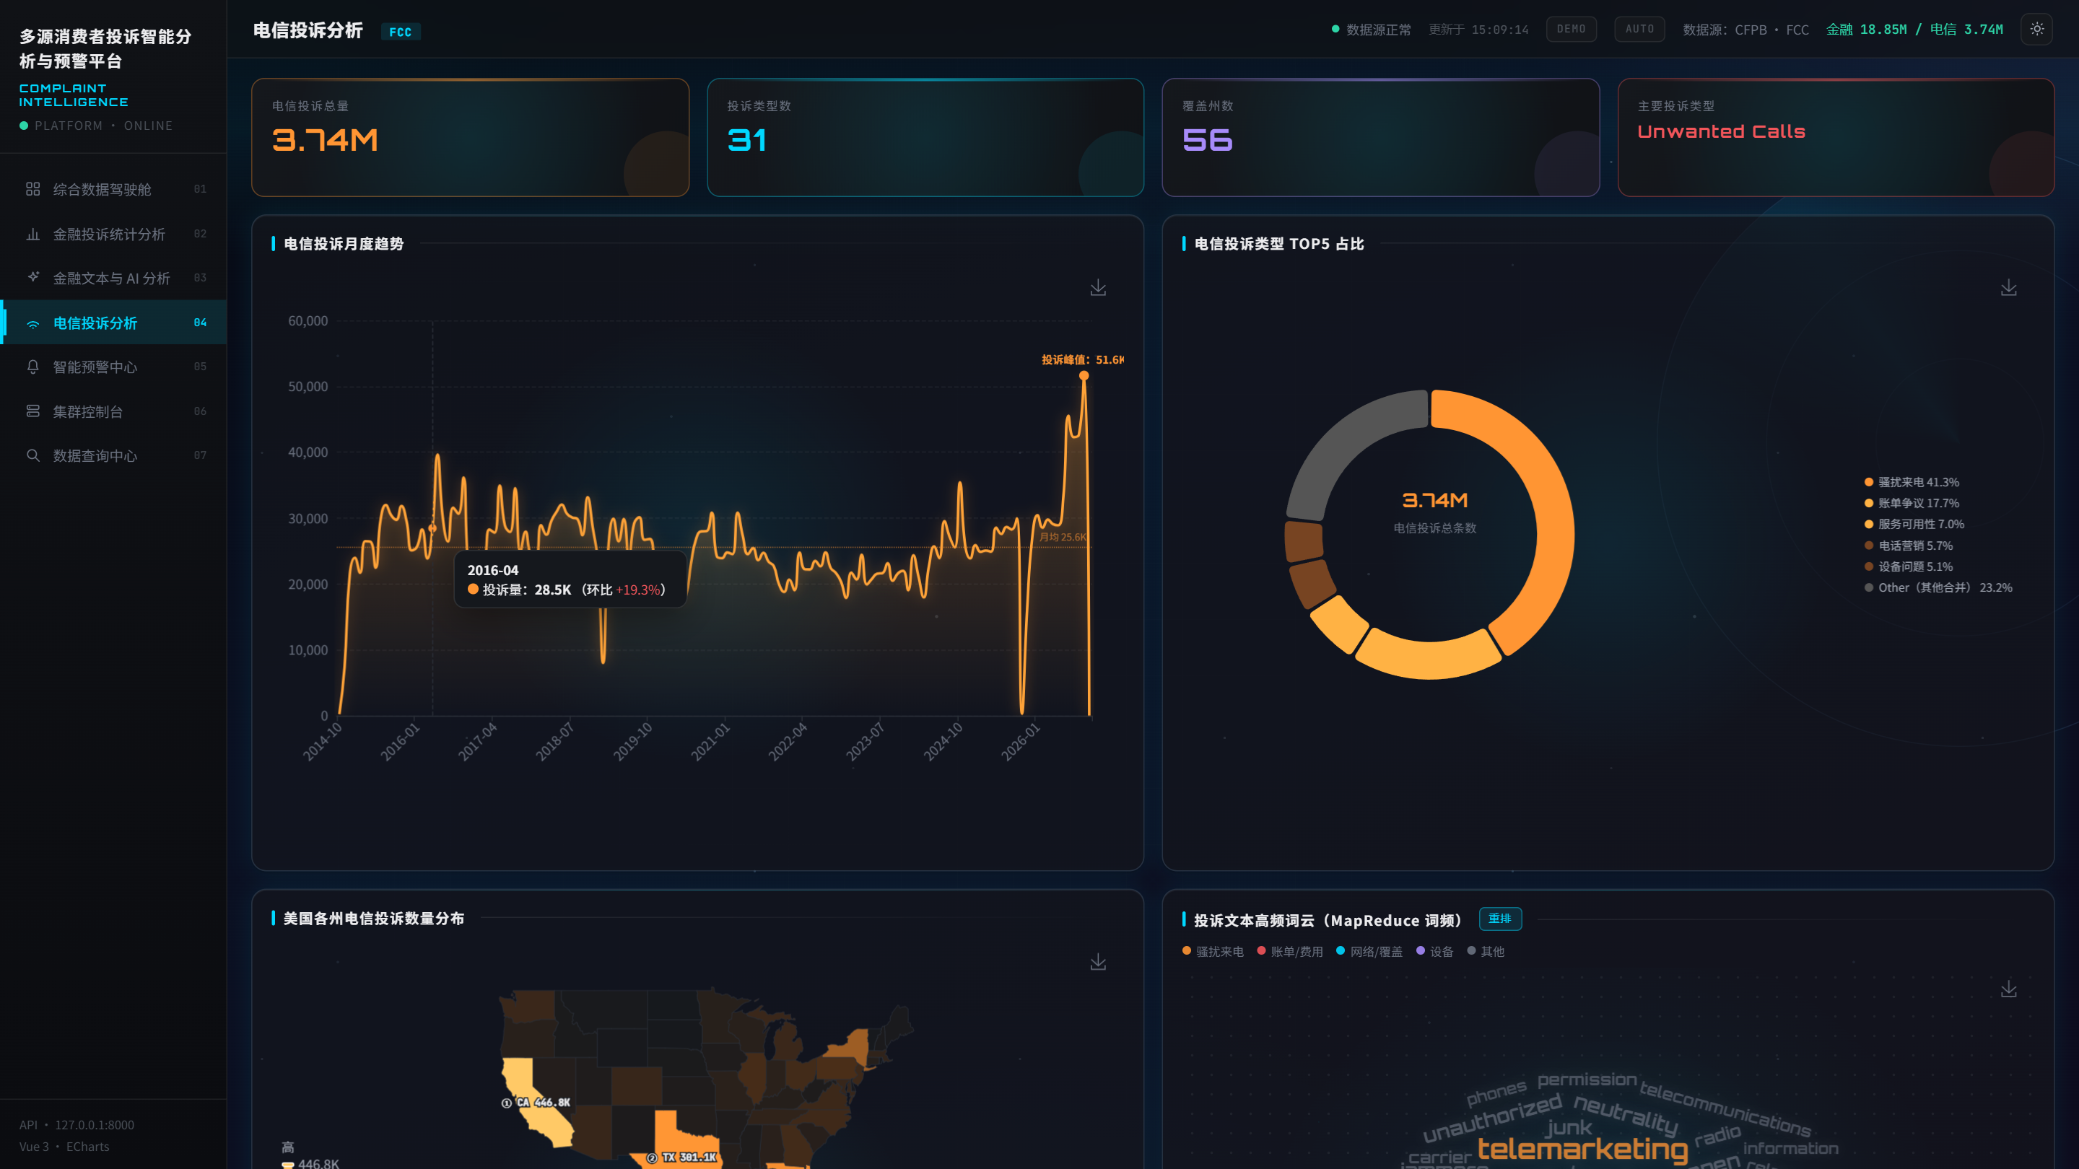
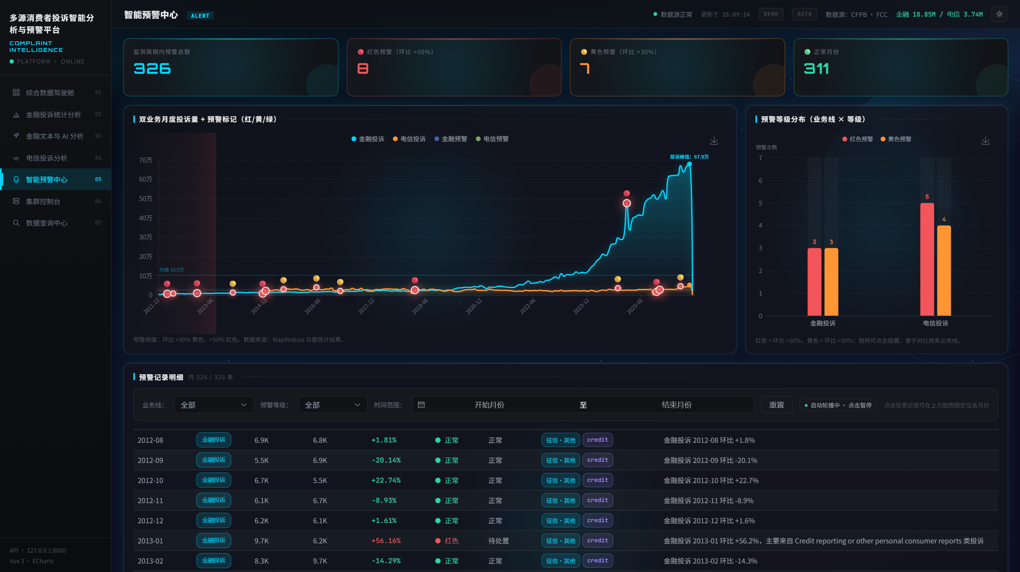
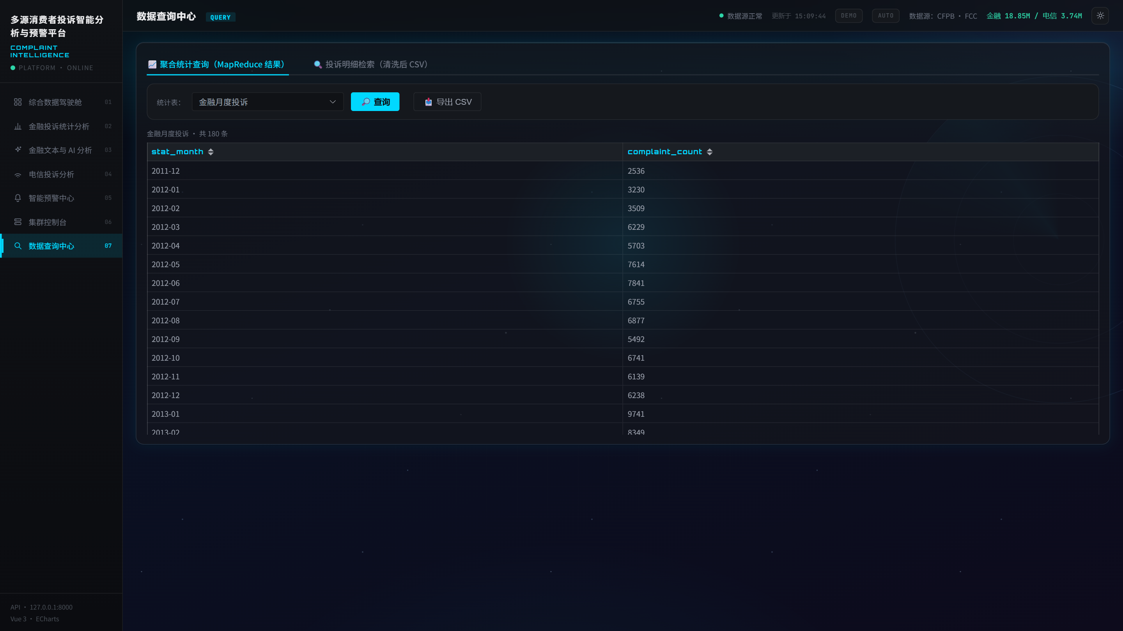
03 演示
7 个页面，从总览到明细的一条动线
金融投诉统计分析
金融文本与 AI 分析
电信投诉分析
智能预警中心
综合数据驾驶舱
集群控制台
数据查询中心
页面只回答一个问题：整体怎么样、量在哪里、客户在说什么、哪里异常、任务跑没跑完、具体记录是什么。
多源消费者投诉智能分析与预警平台 · XX职业院校 数字先锋队
15 / 34

Slide 16
03 演示
一块屏回答“整体怎么样”
指标卡扇形堆叠
焦点卡完整展开，其余压成标签条，横向滑动切换
双业务趋势
金融与电信共用一条月份轴
3D 地球 · 州级下钻
州 × 月时序播放，点击州下钻
TOP10 词频
客户到底在说什么
多源消费者投诉智能分析与预警平台 · XX职业院校 数字先锋队
16 / 34
Notes:
演示：切换浅色主题；点击德州下钻；说明断网可用。

Slide 17
03 演示
3D 地球：179 个月，看投诉怎么迁移
01
02
03
时序播放
视觉映射
口径与下钻
2011—2026 共 179 个月做成光柱，1× / 2× / 4× 三档速度，最快 36 秒走完 15 年；播放时高度插值过渡，画面不闪断。
单月视图用 √（0.55 次幂）映射放大早期波动。环比涨 ≥8% 的州自动增亮。
总量与人均两套口径，按州人口换算；点击州名下钻到州内类别与企业 TOP 榜，右侧榜单与指标卡联动刷新。
数据来自离线预聚合 geo_detail.json（115KB，gzip 后 37KB），点击即响应，不占用主线程。
演示建议用 2×：既能看清月度迁移，又不会让评委等太久。
多源消费者投诉智能分析与预警平台 · XX职业院校 数字先锋队
17 / 34

Slide 18
03 演示
3D 知识图谱与散点：关系、文本也能看
01
02
03
图谱结构
切片与预警
散点投影
企业、金融产品、电信问题三类节点，按共现连边，边越粗同期出现越多；可拖拽旋转、缩放看局部。
按月份推进时间切片，按类型与 TOP N 过滤节点；z 检验（近 3 月 vs 前 24 月，z ≥ 2）把异常节点提前标红。
TF-IDF + SVD 把投诉原文降到三维，Kmeans 聚类着色；框选可调出原文，离群点即最难分类的样本。
两个场景共用一条渲染管线：离屏停画、空闲 30fps、交互 60fps，滚动页面时不再抢占主线程。
图谱回答“谁和谁一起出问题”，散点回答“模型在哪里犹豫”。
多源消费者投诉智能分析与预警平台 · XX职业院校 数字先锋队
18 / 34

Slide 19
04 价值
从 241ms 到 3ms：性能兜底的三层
01
02
03
后端 · 连接与缓存
前端 · 首屏与渲染
实测 · 现场不卡顿
线程内复用 MySQL 连接；预聚合表 60 秒 TTL 缓存；大 JSON 预序列化并预 gzip。总览 241→3.1ms，散点 90→2.6ms。
首屏移出 1.17MB 二级数据，空闲懒加载；地图就绪只增量重绘；3D 离屏停画、空闲 30fps、像素比上限 1.6。
首屏 0.75 秒可交互；滚动 3.5 秒内长任务从 35 个降到 1 个；软件渲染机器自动降到 1 倍像素比。
性能不是炫技，是演示兜底：现场网络、机器、投影仪都不可控，只能把每一层都做到“少等一秒”。
口径：本机 Chrome，接口取 20 次均值，长任务取 PerformanceObserver longtask。
多源消费者投诉智能分析与预警平台 · XX职业院校 数字先锋队
19 / 34

Slide 20
技能要点
技能要点：实操 × 效果一一对应
序 | 技能点 | 现场实操（评委看着做） | 屏幕效果（评委看到） | 评分点
01 | 数据工程 | 集群控制台现场跑一次词频任务 | MapReduce 进度走完，大屏数字跟着刷新 | 技能水平
02 | 3D 时序地球 | 点播放切 4×，切人均口径，点德州下钻 | 179 个月 36 秒放完，榜单指标联动 | 技术先进
03 | 图谱与散点 | 拖图谱按月切片，框选一块散点 | 直接调出对应投诉原文样本 | 创新创意
04 | 智能预警 | 打开智能预警中心 | 预警按红黄分级，每条给 TOP1 类型 | 应用价值
05 | 性能交付 | F12 刷新页面，现场拔网线 | 首屏 0.75s，总览接口 3.1ms，断网可用 | 操作规范
每个技能点都先让评委看到操作和效果，再补一句口径，不空讲名词。
多源消费者投诉智能分析与预警平台 · XX职业院校 数字先锋队
20 / 34

Slide 21
03 演示
金融投诉：量、结构与时间
先看四张指标卡的同比与环比，再读 47 个月的趋势线，最后看产品榜与企业榜。
量最大的不是信用卡，而是信用报告类，一家征信机构就能占到千万级。
这张页面回答一个判断：投诉集中在少数几家机构的少数几类产品上。
多源消费者投诉智能分析与预警平台 · XX职业院校 数字先锋队
21 / 34

Slide 22
03 演示
金融文本与 AI 分析
左侧是单条投诉的分类结果与置信度，右侧是模型指标与算法对比。
下方是关键词共现的力导向图，可以拖拽旋转，看哪些词总一起出现。
这一页是“可解释”的证据：不是只给标签，而是给出置信度与依据。
多源消费者投诉智能分析与预警平台 · XX职业院校 数字先锋队
22 / 34

Slide 23
03 演示
电信投诉：长尾议题
电信侧的口径与金融完全不同，八个议题构成一条长尾。
Unwanted Calls 一项就占近一半，后面依次是账单、可用性、电话营销。
同一套统计框架，换一套业务口径，页面结构不变。
多源消费者投诉智能分析与预警平台 · XX职业院校 数字先锋队
23 / 34

Slide 24
03 演示
智能预警中心
顶部四个数就是今天的判断结果：326 条任务，8 条红、7 条黄、311 条绿。
右侧表格是逐条预警记录，点进去能看到触发规则与原始统计。
预警不是看板装饰，它每天自动跑、自动分级。
多源消费者投诉智能分析与预警平台 · XX职业院校 数字先锋队
24 / 34

Slide 25
03 演示
数据查询中心
这是给业务方用的入口：按州、按产品、按月份组合筛选。
结果可以导出，和统计口径走同一份字典，不会各算各的。
这一页回答最后一个问题：具体记录是什么。
多源消费者投诉智能分析与预警平台 · XX职业院校 数字先锋队
25 / 34

Slide 26
04 价值
主流技术栈，选型都为交付服务
层 | 技术 | 选型理由
展示 | Vue3 全局构建 · ECharts · three.js | 无需 Node、无需外网，断网可演示
服务 | FastAPI · uvicorn · pymysql | 接口自动文档，单进程托管静态资源
数据 | MySQL 8 · 10 张预聚合表 | 毫秒级查询，口径统一、可审计
计算 | Hadoop MapReduce · 10 个任务 | 离线跑批与在线服务解耦
模型 | TF-IDF + LogisticRegression | 可解释、训练快、指标可复核
离线
零外网依赖
单进程
一个端口交付
可编辑
原生图表与表格
技术先进性不在“用了多少新框架”，而在“每一个选择都能在现场兑现”。
多源消费者投诉智能分析与预警平台 · XX职业院校 数字先锋队
26 / 34

Slide 27
04 价值
三个创新点，都能落到现场
01
02
03
要素整合
AI + 预警闭环
单文件离线大屏
三个机构、三种口径的投诉数据，统一成同一套时间、地域与类别维度，首次实现跨行业对比。
文本分类提供“是什么”，规则预警提供“哪里异常”，组合成可直接投产的业务闭环。
把传统需要多台服务器的系统压缩成一个进程，断网、无 Node 也能完整演示。
服务消费者权益保护，契合数字经济与数字政府建设方向：让投诉数据从“存起来”变成“用起来”。
创新点对应评分表“创新意识 / 创新成效”与“技术先进性”维度。
多源消费者投诉智能分析与预警平台 · XX职业院校 数字先锋队
27 / 34

Slide 28
04 价值
实用性、经济性、可持续性
实用性
经济性
可持续性
监管与企业可直接复用
一台普通服务器即可运行
脚本化交付、开源可复用
· 7 个页面覆盖总览到明细
· 查询从秒级降到毫秒级
· 安装 / 入库 / 启停全脚本
· 18 个接口支持二次开发
· 4 核 8G 单机可承载
· 组件许可证完整保留
· 预警直接给根因线索
· 无需外网与额外中间件
· 换数据源只改清洗与配置
可投产、可维护、可迁移：这三条比任何单个指标都更能说明应用价值。
多源消费者投诉智能分析与预警平台 · XX职业院校 数字先锋队
28 / 34

Slide 29
05 交付
规范不是口号，是脚本里的硬约束
01
02
03
04
数据合规
开源合规
安全底线
操作规范
只用 CFPB、FCC 官方公开数据；展示层脱敏，不含姓名、账号、联系方式。
MIT / ISC 许可证文件完整保留，第三方库来源可追溯。
数据库最小权限；密码只走环境变量；接口参数化加白名单。
预检、校验、日志、兜底齐全；部署检查清单逐项打勾。
工匠精神落在四件小事上：口径写文档、错误给中文、操作留日志、验收按清单。
对应评分表“职业道德与行为规范 / 安全意识 / 工匠精神”维度。
多源消费者投诉智能分析与预警平台 · XX职业院校 数字先锋队
29 / 34

Slide 30
05 交付
四个人，一条链路，一份契约
张三
队长 · 数据与部署
李四
前端可视化
需求调研、数据链路、集群任务、部署交付
7 个页面、设计系统、地图与 3D、性能兜底
王五
后端与 AI
赵六
数据库与 MR
18 个接口、文本分类模型、预警规则
10 张表、10 个离线任务、导入与校验
协作机制
· 字段 / 单位 / 时间格式写进文档
· 每周固定联调一次
· 任意模块可交叉讲解
· 改动后跑回归清单
分工不是把工作切块，而是让每一段都能被另一个人接手。
多源消费者投诉智能分析与预警平台 · XX职业院校 数字先锋队
30 / 34

Slide 31
05 交付
三种环境，一套交付脚本
Docker
Linux 裸机
Windows 裸机
docker compose up -d --build
install_mysql.sh → import_db.sh → start.sh
install_mysql.bat → import_db.bat
首次启动自动建库、导入数据
自动装包、设密码、建库、轮询可用
自动找 mysql.exe，服务名逐个尝试
能停得掉、能起得来、能重装一遍：这才叫可运维的交付。
脚本位置：scripts/install_mysql.sh / install_mysql.bat / import_db.py / start.sh / stop.sh
多源消费者投诉智能分析与预警平台 · XX职业院校 数字先锋队
31 / 34

Slide 32
03 部署
安装脚本的四道保险
01
02
03
04
识别环境
确认可用
兼容回退
参数安全
apt / dnf / yum 自动判断；Windows 依次尝试 MySQL80 / 84 / 81。
mysqladmin ping 轮询 30 次；启动脚本轮询首页直到可访问。
socket 免密优先；不支持 caching_sha2_password 时回退默认认证。
密码与库名禁止引号和反斜杠；失败给出明确原因，不只返回错误码。
验证清单
□ 10 张表齐全
□ 接口可返回
□ 首页 200
□ 预警数与库一致
□ 断网仍可渲染
脚本的价值不在于一次装成功，而在于任何一台机器上都能重复装成功。
多源消费者投诉智能分析与预警平台 · XX职业院校 数字先锋队
32 / 34

Slide 33
05 总结
把数据变成判断，把判断变成动作
2258.50 万
85.24%
326
7
条投诉完成治理
文本分类准确率
条预警可追溯
个页面离线可跑
沉淀五项可复用资产
下一步
· 清洗脚本
· 10 张预聚合表
01
接入轻量预训练模型，提升长文本泛化
· 18 个接口
· 7 页离线大屏
02
预警从月度批处理升级为实时流计算
· 部署与运维脚本
规则阈值与预警渠道做成可配置
03
让每一条投诉都被看见、被理解、被回应——这是项目的终点，也是下一阶段的起点。
多源消费者投诉智能分析与预警平台 · XX职业院校 数字先锋队
33 / 34

Slide 34
谢谢各位评委
欢迎提问
XX职业院校 · 数字先锋队 · 张三 李四 王五 赵六

